Slide 1
Giúp trẻ cải thiện trí nhớ: nhiều nghiên cứu đã chỉ ra rằng, ngủ trưa có vai trò trong việc giúp chúng ta tập trung, đồng thời tăng cường tuần hoàn máu lên não nhanh hơn. Với tác dụng tăng cường trí nhớ, một giấc ngủ trưa ở trẻ đúng giờ, sau bữa ăn giúp trẻ có khả năng ghi nhớ tốt hơn những đứa trẻ khác.

Slide 2
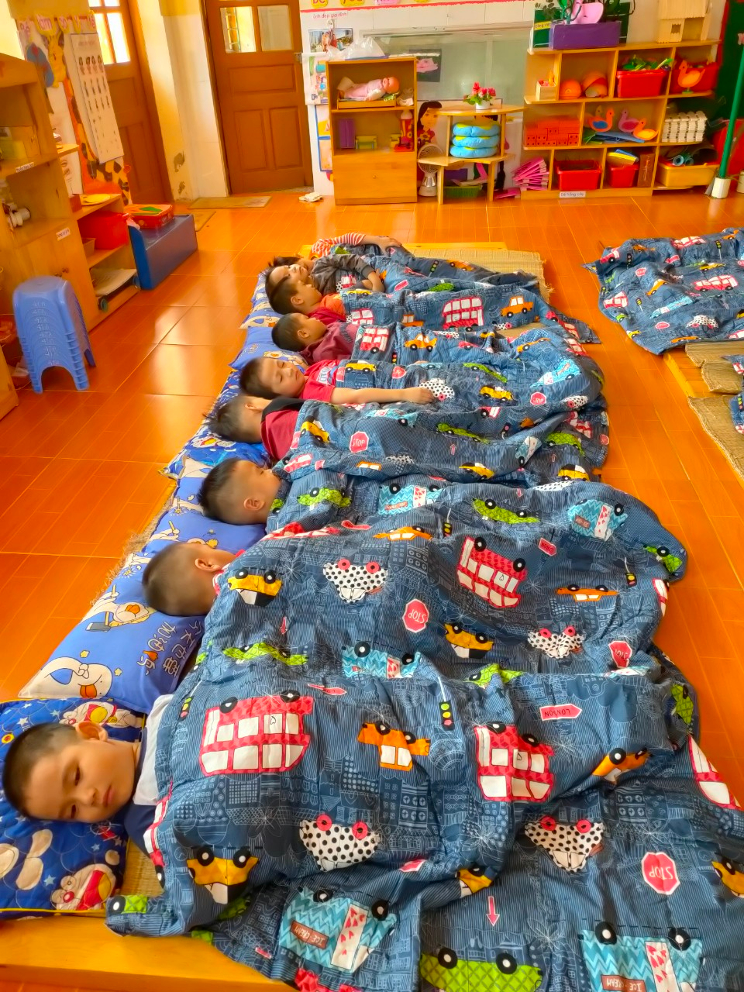
Giờ ngủ trưa của các bé lớp 4 tuổi A

